Slide 1
老司机学Docker之
初级实战篇
快
帅
酷
刻意训练自己的技术套路
讲师：沈逸

Slide 2
第二章案例篇 ： 利用Docker-Machine创建虚拟Docker主机、创建私有镜像仓库、在虚拟主机中启动nginx容器

Slide 3
本课程适合学员
1、已经拥有一定开发经验的同学.
2、能够自行完成Linux等环境的配置(如虚拟机等)
3、课后有主观能动性。
4、能顺畅使用 百度或百度以外搜索引擎的同学
5、已经知道Docker是什么,并不纠结用还是不用
(本课程环境Centos7，内存建议4G或以上)
本课程主要有两大章节
1、基础知识 2、在web开发、部署过程中的常见案例

Slide 4
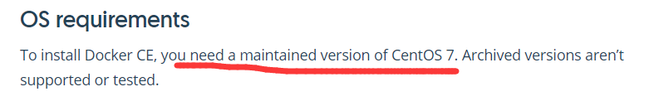
官方文档
https://docs.docker.com/
CE和EE的区别。
前者是社区版，不要钱。后者你懂得。
目前我们选择CE版。
请看官方文档的操作
https://docs.docker.com/engine/installation/linux/docker-ce/centos/

Slide 5
上节课我们做了
web1容器
Nginx容器
web2容器
使用docker-compose来进行启动

Slide 6
swarm 是我们后面几课时的重点
参考文档
https://docs.docker.com/get-started/part4/#create-a-cluster
https://docs.docker.com/machine/overview/
相关命令文档：
https://docs.docker.com/engine/reference/commandline/swarm/#usage
Docker Swarm 是官方提供的集群管理工具。有着三剑客之一的称号，哪三剑客
1、Docker Compose，我们学过了
2、Docker Machine 简化的Docker安装的命令行工具,通过命令行即可在相应的平台上(本地、云、虚拟机如VirtualBox)安装Docker （好比在你机器上装个虚拟机，老外帮你准备好了专门的ISO，docker 都帮你弄好了）
3、Docker Swarm

Slide 7
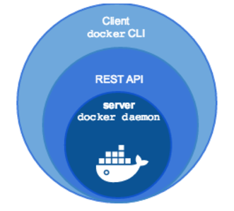
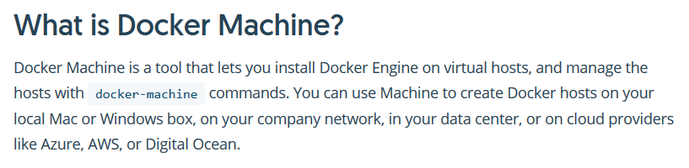
Docker Machine快速入门
我们常说的Docker是指Docker引擎(Engine),主要包含
1、Docker Daemon — docker守护进程(Server)
2、Docker REST API — 和docker daemon交互的REST API (我们曾写过python程序调用API和Daemon交互)
3、Docker CLI — 命令行应用 （我们执行docker run 等命令，用来和Daemon交互）
目前支持在本机运行virtualbox虚拟主机，Hyper-V虚拟主机，VMware虚拟主机，AWS EC2，Azure，DigitalOcean，Google等公有云主机

Slide 8
Docker Machine快速入门
文档位置:
https://docs.docker.com/machine/install-machine/
安装 （直接拷贝）
curl -L https://github.com/docker/machine/releases/download/v0.13.0/docker-machine-`uname -s`-`uname -m` >/tmp/docker-machine && \
chmod +x /tmp/docker-machine && \
sudo cp /tmp/docker-machine /usr/local/bin/docker-machine
也可以直接去 下载（比较快）
https://github.com/docker/machine/releases
反正最后要拷贝到 “环境变量相关目录里 ”

Slide 9
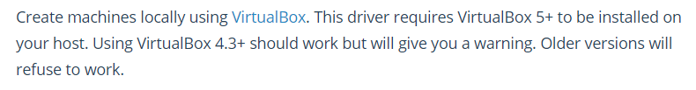
开始来创建Docker主机(Host)
docker-machine create --driver virtualbox v1
此时我们需要首先安装virtualbox
看文档https://docs.docker.com/machine/drivers/virtualbox/
来到 https://www.virtualbox.org/wiki/Linux_Downloads
大致步骤如下 具体请根据http://yum.oracle.com/getting-started.html 来下载
1、wget http://yum.oracle.com/public-yum-ol7.repo
2、然后把下载下来的文件拷贝到/etc/yum.repos.d 中
3、yum install VirtualBox-5.2
本课时使用的方法是，直接下载 VirtualBox-5.2-5.2.4_119785_el7-1.x86_64.rpm
然后 yum install VirtualBox-5.2-5.2.4_119785_el7-1.x86_64.rpm

Slide 10
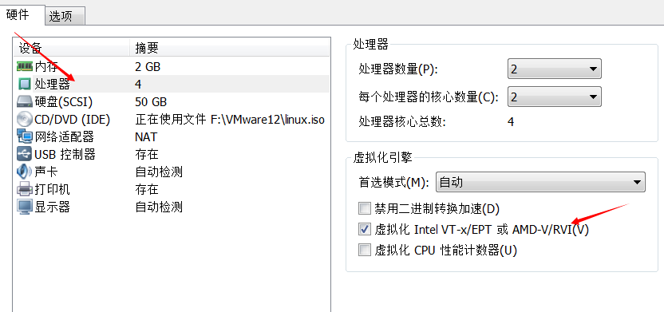
如果你是vmare
把虚拟机停了之后 才能设置（不是挂起状态）

Slide 11
基本过程
1、首先检查
/home/shenyi/.docker/machine/cache 是否存在，没有则创建文件夹
2、寻找该文件夹下是否有
boot2docker.iso（一个基于Tiny Core Linux的系统，里面Docker啥的都帮你搞定了）
如果太慢，可以去这手工下载后，ftp传 (推荐)
https://github.com/boot2docker/boot2docker/releases/
3、默认会创建一个虚拟网卡 （vboxnet0）
用 ifconfig可以看到 当前主机的虚拟IP
执行 docker-machine ls
可以看到 已经创建成功了

Slide 12
简单命令简学
文档在这：
https://docs.docker.com/machine/reference/
1、查看IP地址
docker-machine ip 虚拟机名称
2、停止和开启
docker-machine stop/start 虚拟机名称
3、环境变量
docker-machine env v1
4、SSH的方式连接
docker-machine ssh v1

Slide 13
接上页
环境变量 ,如果我们要操作machine里面的docker， 可以不用进入
使用eval命令（可以读取一连串的参数,然后按照参数特性来执行）
此时我们执行eval $(docker-machine env v1)
这时我们本机的docker 客户端就连接了 v1的docker 服务端
切换回来
eval "$(docker-machine env -u)"

Slide 14
接下来我们移植一个images
我们之前的 nginx负载均衡 案例 用到了两个 image
1、centos:jdk
2、centos:nginx
为了让各种机器可以使用， 我们可以1）拷贝 2）创建私有镜像库
参考文档如下：https://docs.docker.com/registry/
具体操作如下 ：
1、docker pull一个官方镜像 :docker pull registry
2、docker run -d -p 5000:5000 --name registry registry (端口可以自定义)
3、接下来我们执行
对我们的镜像重新打一下标签 (会出现一个新标签的镜像)
docker tag centos:jdk localhost:5000/web

Slide 15
接上页
4、开始提交
docker push localhost:5000/web
提交完成后 可以删除刚从创建的标签docker rmi localhost:5000/web（然后再把centos:nginx 给提交上去）
docker tag centos:nginx localhost:5000/nginx
docker push localhost:5000/nginx
利用API的方式 查看私有仓库中的目录 （参考文档https://docs.docker.com/registry/spec/api/#listing-repositories）
curl http://localhost:5000/v2/_catalog

Slide 16
开始在我们的虚拟机里面安装
首先 docker-machine ssh v1 进入
docker pull 192.168.99.1:5000/nginx
不出意外会报一个 错误http: server gave HTTP response to HTTPS client
那是因为docker为了安全，需要https 。但是我们可以让其不需要
如果我们在主机里，那么要修改的是/etc/docker/daemon.json
如果是在machine里，那么要在/etc/docker下面 手动创建（默认是木有的）
加入
{
"insecure-registries":["192.168.99.1:5000"]
}

Slide 17
欢迎加入我们的QQ群
程序员在囧途教育QQ群
606976586

